Slide 1
Тақырыбы: Қатынас ыдыстар
7-сынып

Slide 2

Оқу мақсаты
7.3.1.6 – қатынас ыдыстарды қолдануға мысалдар келтіру
Қатынас ыдыстардың не екенін біледі;
Қатынас ыдыстарға құйылған бір түрлі сұйықтың деңгейі не үшін бірдей болатынын түсінеді;
Қатынас ыдыстарға құйылған әртүрлі сұйықтың деңгейі не үшін әртүрлі болатынын түсінеді;
Қатынас ыдыстарды қолдану мысалдарын біледі.
Бағалау критерийлері
<number>

Slide 3
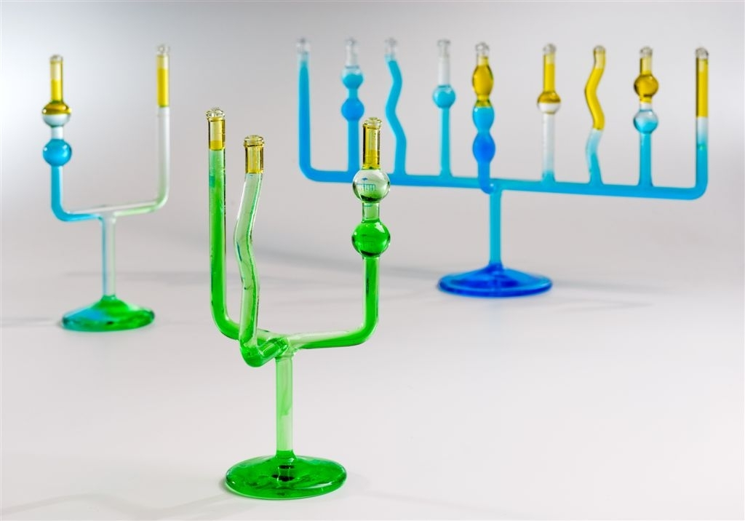
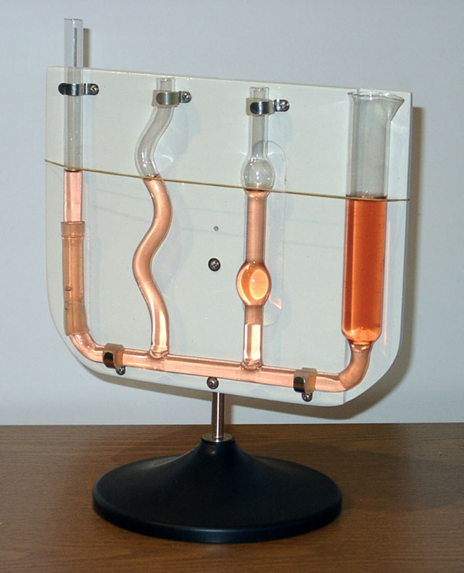
Қатынас ыдыстар
Қатынас ыдыстар деп – өзара жалғасқан екі немесе одан көп ыдыстар жиынтығын айтамыз.
Әртүрлі пішіндегі қатынас ыдыстар да болады.

Slide 4

Сұйықтардың тепе-теңдік шарты: p₁ = p₂ = p₃ = …= p_{n}
Қатынас ыдыстардың қасиеттері
Кез келген пішінді қатынас ыдыстардағы тыныш тұрған біртекті сұйықтың еркін беттері бір деңгейде болады.

Slide 5
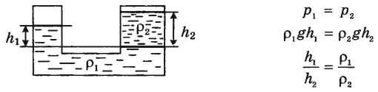
Қатынас ыдыстардағы әртекті сұйықтықтардың бағандары биіктіктерінің қатынасы олардың тығыздықтарының қатынасына кері пропорционал болады:

Slide 6
Қорытынды:
Қысым белгілі бір бетке түсетін күш әрекеті;
Қысым түсетін күштің модуліне және күш перпендикуляр бағытта әрекет ететін беттің ауданына тәуелді;
Қатты денелерде қысым қатаң түрде күш әрекетінің бағытымен беріледі;
Сұйықтар мен газдарда қысым жан жаққа бірдей тарайды;
Сұйықтардағы қысым тек қана сұйық бағанының биіктігіне және оның тығыздығына тәуелді;
Қатынас ыдыстардағы әртекті сұйық бағандарының биіктігі олардың тығыздықтарына кері пропорционал.

Slide 7
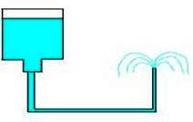
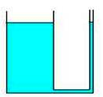
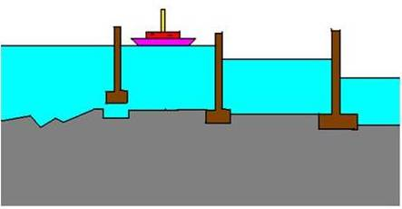
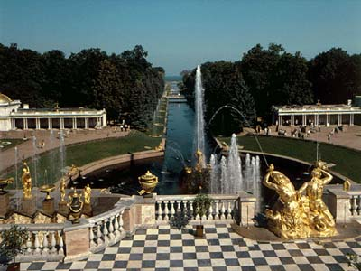
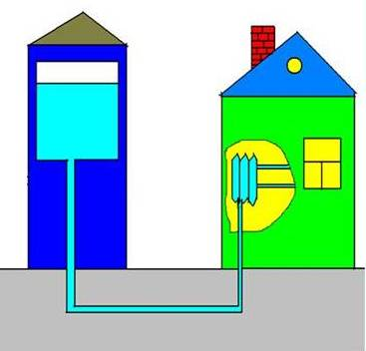
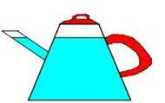
Қатынас ыдыстардың қолданылуы
Су бұрқақ
Гидрометриялық шыны
Шлюздер
Су мұнарасы

Slide 8

Бекіту тапсырмасы
1 тапсырма
Суретте берілген ыдыстардағы су деңгейі бірдей. Егер кранды ашса, ыдыстардағы су деңгейі қалай өзгереді?
Дескриптор: білім алушы
Қатынас ыдыстарға құйылған бір түрлі сұйықтың деңгейі не үшін бірдей болатынын түсінеді;

Slide 9
Бекіту тапсырмасы
2 тапсырма
Егер ыдыстарда бірдей деңгейдегі: бірінде су, ал екіншісінде керосин болса, онда бұл жағдайда кранды ашқаннан кейін сұйықтар деңгейі қалай өзгереді?
Дескриптор: білім алушы
Қатынас ыдыстарға құйылған әртүрлі сұйықтың деңгейі не үшін әртүрлі болатынын түсінеді;

Slide 10


рефлекция

Slide 11
Қорытынды
Бүгінгі сабақта:
Қатынас ыдыстардың не екенін білдік.
Қатынас ыдыстарға құйылған бір түрлі сұйықтың деңгейі не үшін бірдей болатынын түсіндік.
Қатынас ыдыстарға құйылған әртүрлі сұйықтың деңгейі не үшін әртүрлі болатынын түсіндік.

Slide 12
Оқу тапсырмасы
Егер су бағанының биіктігі 8 см болса, керосин бағанының биіктігі неге тең? Судың тығыздығы 1000 кг/м³, керосиннің тығыздығы 800 кг/м³.
Дескриптор: білім алушы
Қатынас ыдыстар формуласын пайдаланып, сұйықтың биіктігін анықтай алады.

